Slide 1
カリキュラム４
～結果の出力～
Presented by Shun

Slide 2
目次
１．出力画面の表示
２．結果出力実践～メッセージボックス～
３．結果出力実践～デバックプリント～
４．練習問題
Presented by Shun

Slide 3
１．出力画面の表示
ここでは、イミディエイトウィンドウを表示する方法を学習します。
変数の中身や結果を出力できる箇所になります。
開発を行う上で多用するので覚えておきましょう。
Presented by Shun

Slide 4
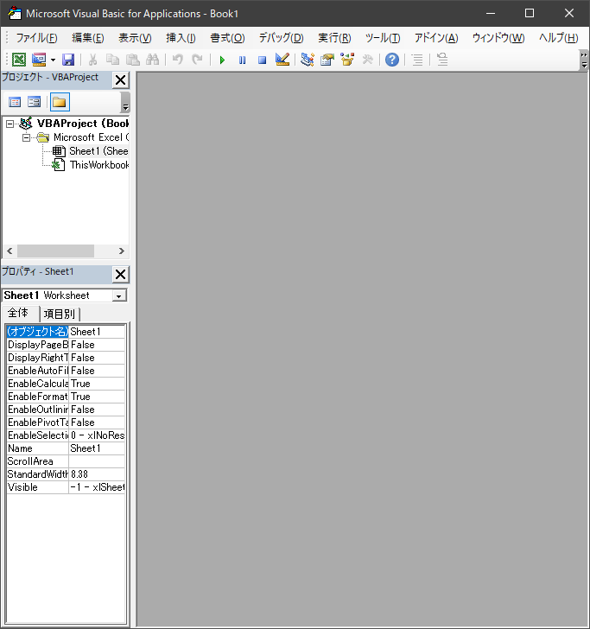
１. 出力画面の表示
エクセルを開き、エディタを立ち上げましょう。
エディタはAlt+F11で立ち上げることができます。
Presented by Shun

Slide 5
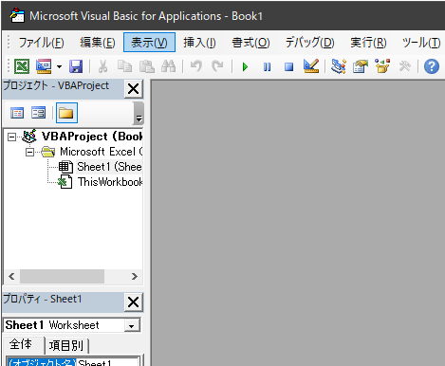
１. 出力画面の表示
“表示”タブをクリックします。
Presented by Shun

Slide 6
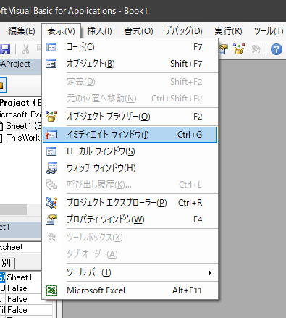
１. 出力画面の表示
“イミディエイトウィンドウ“をクリックします。
Presented by Shun

Slide 7
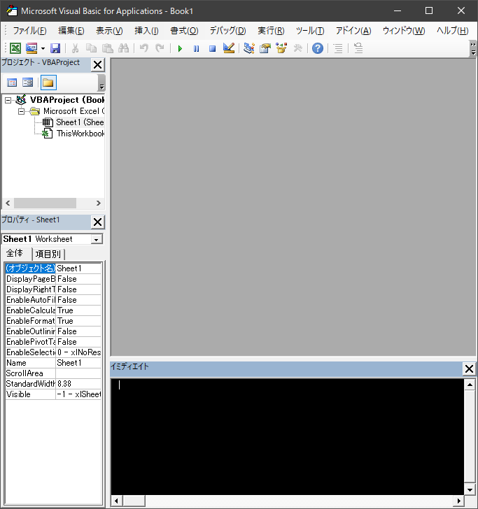
１. 出力画面の表示
“イミディエイトウィンドウ“という黒い画面が追加されていることを確認します。
Presented by Shun

Slide 8
１. 出力画面の表示
“イミディエイトウィンドウ“はCtrl+Gをキーボードで
打つことで開くこともできます。
Presented by Shun

Slide 9
２．結果出力実践 ～メッセージボックス～
メッセージボックスの出力を行います。
実際にコードを書き出力してみましょう。
Presented by Shun

Slide 10
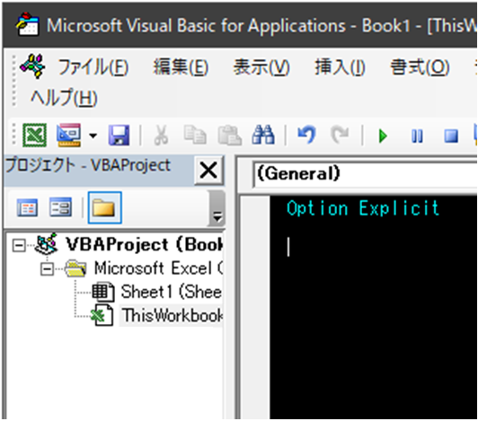
２．結果出力実践～メッセージボックス～
始めにモジュールとプロシージャの追加方法も学習します。
挿入タブをクリックします。
Presented by Shun

Slide 11
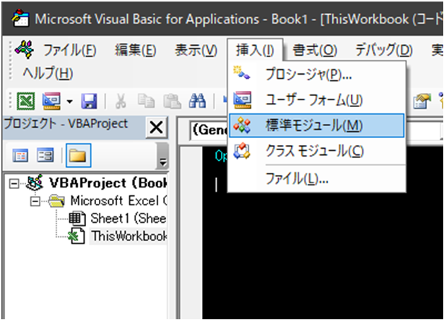
２．結果出力実践～メッセージボックス～
はじめにモジュールから追加をします。
“標準モジュール“をクリックします。
Presented by Shun

Slide 12
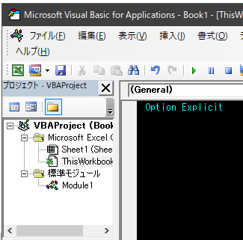
２．結果出力実践～メッセージボックス～
左の標準モジュールの中に“Module1”が追加されていることを確認します。
Presented by Shun

Slide 13
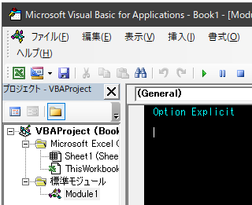
２．結果出力実践～メッセージボックス～
次にプロシージャの追加を行います。
カーソルを追加したい箇所に置きます。
今回は下図と同じようにカーソルを置けばよいです。
カーソルです。
Presented by Shun

Slide 14
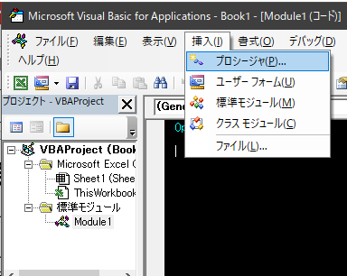
２．結果出力実践～メッセージボックス～
“プロシージャ “をクリックします。
Presented by Shun

Slide 15
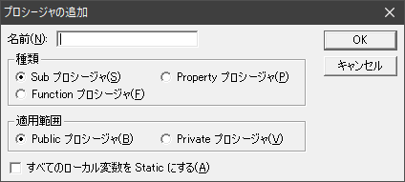
２．結果出力実践～メッセージボックス～
すると以下のようなウィンドウが出ます。
Presented by Shun

Slide 16
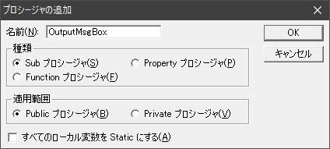
２．結果出力実践～メッセージボックス～
まずプロシージャの名前を入力します。
今回はメッセージボックスを出力したいので
“OutputMsgBox”とします。
Presented by Shun

Slide 17
２．結果出力実践～メッセージボックス～
種類を選択します。
今回は”Sub”を選択します。(“Function”でも可)
Presented by Shun

Slide 18
２．結果出力実践～メッセージボックス～
適用範囲を選択します。スコープと呼ばれるものです。
今回は”Public”を選択します。(“Private”でも可)
Presented by Shun

Slide 19
２．結果出力実践～メッセージボックス～
入力、選択が終わったらOKボタンをクリックします。
Presented by Shun

Slide 20
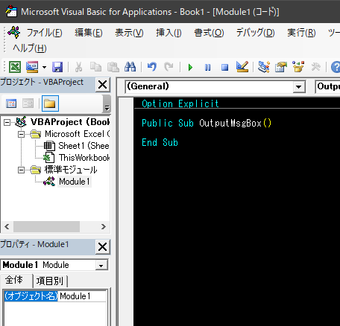
２．結果出力実践～メッセージボックス～
下記のようにコードがかかれたことを確認します。
別な方法として”Public Sub…End Sub”と同じようにキーボードで入力しても構いません。
Presented by Shun

Slide 21

２．結果出力実践～メッセージボックス～
赤枠の範囲に命令となるコードを書いていきます。
Presented by Shun

Slide 22

２．結果出力実践～メッセージボックス～
ここでは一番簡単な書き方で出力します。
メッセージボックスは”MsgBox”+出力したい文字
によって出力することができます。実際に書いてみましょう。
メッセージボックスを
出力するときの
決まり文句です。
半角スペースがあります。
出力したい文字を
書きます。
Presented by Shun

Slide 23
２．結果出力実践～メッセージボックス～
プログラムを実行する方法についてもここで学習します。
実行するということはプロシージャに書いた内容を
実際に命令してコンピュータに行わせるというイメージです。
Presented by Shun

Slide 24

２．結果出力実践～メッセージボックス～
実行したいプロシージャにカーソルをまず合わせてください。
このカーソルの位置がずれていると実行できません。
カーソルはプロシージャの始めから終わりまであればどこでも大丈夫です。
赤枠の範囲であればカーソルの位置はどこでもOK。
カーソルです。
Presented by Shun

Slide 25
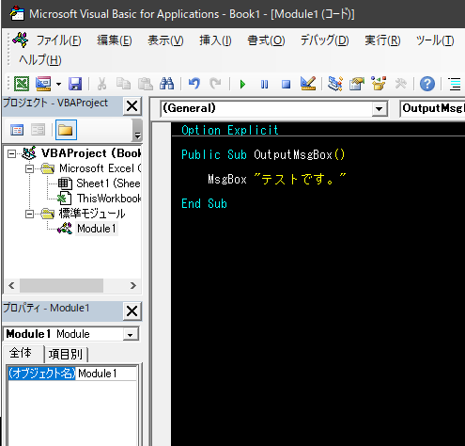
２．結果出力実践～メッセージボックス～
実行は下記の赤枠のボタンで行うことができます。
キーボードのF5でも可能です。
Presented by Shun

Slide 26
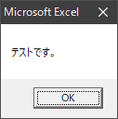
２．結果出力実践～メッセージボックス～
メッセージボックスが出力されることを確認しましょう。
OKボタンまたは、右上の×ボタンで閉じることができます。
Presented by Shun

Slide 27
３．結果出力実践 ～デバックプリント～
１．で追加したイミディエイトウィンドウに出力をさせる方法です。
実際にコードを書き出力してみましょう。
Presented by Shun

Slide 28
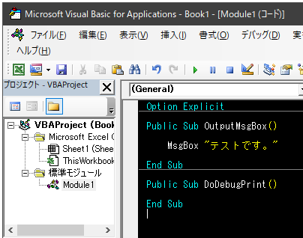
３．結果出力実践～デバックプリント～
２．と同じモジュールの中に新しくプロシージャを作成します。
ここではプロシージャ名を”DoDebugPrint”とします。
Presented by Shun

Slide 29

３．結果出力実践～デバックプリント～
デバックによる出力は
”Debug.Print”+出力したい文字
によって出力することができます。実際に書いてみましょう。
デバックで
出力するときの
決まり文句です。
半角スペースがあります。
出力したい文字を
書きます。
Presented by Shun

Slide 30

３．結果出力実践～デバックプリント～
実行をする前にプログラミングを効率よく行う方法を学習します。
”Debug.”を残してその行の他の部分を消しましょう。以下の状態では実行できません。
エラーになっている証拠の色です。
Presented by Shun

Slide 31

３．結果出力実践～デバックプリント～
次に、”Debug.”の後にカーソルを置き、
キーボードのスペースボタンを押します。
カーソルがあります。
Presented by Shun

Slide 32

３．結果出力実践～デバックプリント～
すると小さくウィンドウが出てきます。
ここに表示されるのは”Debug”のあとに記載できる選択肢です。
Presented by Shun

Slide 33

３．結果出力実践～デバックプリント～
今回は”Print”を使うので”Print”をダブルクリック、
もしくは矢印キーで選択をし、Tabキーで同じように
記載することができます。
この機能を使うことで効率よく開発ができます。
Presented by Shun

Slide 34
３．結果出力実践～デバックプリント～
下記のように書き、実行をしてみましょう。
デバックで
出力するときの
決まり文句です。
半角スペースがあります。
出力したい文字を
書きます。
Presented by Shun

Slide 35
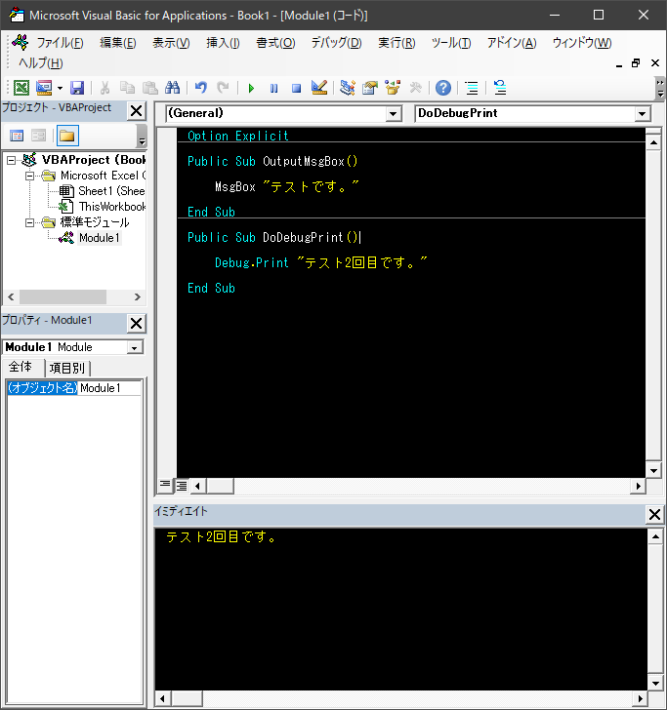
３．結果出力実践～デバックプリント～
イミディエイトウィンドウに出力がされていることを確認しましょう。
出力された結果です。
Presented by Shun

Slide 36
３．結果出力実践～デバックプリント～
イミディエイトウィンドウに出力がされていることを確認しましょう。
出力された結果です。
Presented by Shun

Slide 37
４．練習問題
練習問題を行います。
練習問題①は２の内容、練習問題②は３の内容を参考にしてください。
Presented by Shun

Slide 38
４．練習問題
練習問題①
・メッセージボックスで以下の出力内容を出力してください。
練習問題②
・イミディエイトウィンドウで以下の出力内容を出力してください。
出力内容
私は、【自分の名前】です。【自分の名前】の趣味は【自分の趣味】です。【自分の名前】の好きな食べ物は【自分の好きな食べ物】です。
Presented by Shun

